Slide 1

Fundusze Europejskie na Infrastrukturę, klimat, środowisko
1.20.1 Część 1) Poprawa efektywności energetycznej (wraz z instalacją OZE) w dużych i średnich przedsiębiorstwach
Szkolenie dla wnioskodawców w ramach II naboru
03.02.2026 r.
Paweł Kryczkowski
Departament Energetyki i Przemysłu

Slide 2

Dodatkowe materiały szkoleniowe
Dokumenty i zalecenia w zakresie udzielania zamówień
Łukasz Korporowicz, Aneta Schuetz, Wydział Kontroli Zamówień i Nieprawidłowości https://youtu.be/gby8aSntG2k
Obowiązki promocyjne w projekcie - księga wizualizacji, podręcznik w zakresie informacji i promocji projektów UE
Agnieszka Janicka-Struska,
Wydział Promocji https://www.youtube.com/watch?v=RyTDOjovvLM

Slide 3

Podstawowe informacje o naborze i ocenie
1.20.1 Część 1) Poprawa efektywności energetycznej (wraz z instalacją OZE) w dużych i średnich przedsiębiorstwach

Slide 4
Nabór 1.20.1
CZĘŚĆ 1) Poprawa efektywności energetycznej (wraz z instalacją OZE) w dużych i średnich przedsiębiorstwach
Finansowanie przedsięwzięć z wykorzystaniem instrumentu finansowego w rozumieniu art. 2 pkt 8 ustawy z dnia 28 kwietnia 2022 r. o zasadach realizacji zadań finansowanych ze środków europejskich w perspektywie finansowej 2021–2027 (Dz.U. 2022, poz. 1079 z późn. zm.), tj. ze środków Funduszu Spójności (FS) w ramach Programu Operacyjnego Fundusze Europejskie na Infrastrukturę, Klimat, Środowisko 2021-2027
Ze środków własnych NFOŚiGW

Slide 5
Nabór 1.20.1
CZĘŚĆ 1) Poprawa efektywności energetycznej (wraz z instalacją OZE) w dużych i średnich przedsiębiorstwach
Celem programu jest poprawa warunków rozwoju kraju poprzez budowę infrastruktury technicznej i społecznej zgodnie z założeniami zrównoważonego rozwoju.
Program wpisuje się w cel szczegółowy EFRR/FS.CP2.I - Wspieranie efektywności energetycznej i redukcji emisji gazów cieplarnianych. Realizacja powyższego celu nastąpi poprzez obniżenie emisyjności gospodarki, w tym transformację w kierunku gospodarki przyjaznej środowisku i o obiegu zamkniętym, zmniejszenia zużycia energii pierwotnej oraz spadku emisji gazów cieplarnianych.

Slide 6

Dokumenty istotne dla naboru 1.20.1 CZĘŚĆ 1) Poprawa efektywności energetycznej (wraz z instalacją OZE) w dużych i średnich przedsiębiorstwach
Program Priorytetowy – określa formy
i warunki udzielania dofinansowania
oraz szczegółowe kryteria wyboru przedsięwzięć
Regulamin z załącznikami - określa sposób złożenia i rozpatrywania wniosków od momentu ich wpływu na skrzynkę podawczą NFOŚiGW do momentu zawarcia umowy o dofinansowanie.

Slide 7
Najważniejsze informacje o naborze:
Wnioskodawcy w ramach naboru:
duże przedsiębiorstwa, o których mowa w załączniku I do rozporządzenia Komisji (UE) nr 651/2014 z dnia 17 czerwca 2014 r. uznającego niektóre rodzaje pomocy za zgodne z rynkiem wewnętrznym w zastosowaniu art. 107 i 108 Traktatu - inne niż podmioty będące dostawcami usług energetycznych w rozumieniu dyrektywy 2012/27/UE działające na rzecz przedsiębiorstw (tj. inne niż firmy ESCO),
średnie przedsiębiorstwa, o których mowa w ww. załączniku I do rozporządzenia Komisji (UE) nr 651/2014).
Tryb naboru: konkurencyjny
Początek naboru: 28.11.2025 r.
Koniec naboru: 27.02.2026 r.
Wnioski o dofinansowanie należy składać wyłącznie w postaci elektronicznej za pośrednictwem aplikacji Generator Wniosków o Dofinansowanie (GWD).

Slide 8
Przedmiot wsparcia
Wsparcie finansowe kierowane będzie do następujących przedsięwzięć:
modernizacja energetyczna budynków zakładowych (innych niż budynki mieszkalne),
podniesienie efektywności energetycznej procesów wytwórczych,
zwiększenie efektywności energetycznej systemów obiegu mediów w zakładach (np. systemu zimnej lub gorącej wody, systemu sprężonego powietrza lub systemu wentylacji), ciągów transportowych,
zwiększanie efektywności energetycznej systemów pomocniczych, w tym np. kotłowni (przy czym kotłownie na paliwo inne niż OZE nie mogą być objęte wsparciem), układów odzysku ciepła z procesów przemysłowych lub oświetlenia,
instalacja urządzeń OZE z magazynami energii (co istotne, jest to element dodatkowy w projekcie, powiązany z inwestycją w termomodernizację i/lub podniesienie efektywności energetycznej linii/procesów technologicznych, a zatem nie może wystąpić jako jedyna inwestycja),
instalacja urządzeń do produkcji, magazynowania, transportu wodoru odnawialnego, które są zgodne z zakresem art. 6 i 7 rozporządzenia 2021/1058 ERDF/CF, zmienionego Dyrektywą Parlamentu Europejskiego i Rady (UE) 2023/2413 z dnia 18 października 2023 r. (element dodatkowy w projekcie).

Slide 9
Przedmiot wsparcia CD:
Zakres działań w odniesieniu do budynków, urządzeń technicznych lub instalacji i procesów technologicznych musi wynikać z audytów energetycznych.
W zakresie poprawy efektywności energetycznej budynków zakładowych (innych niż mieszkalne), minimalny próg wymaganych oszczędności energii pierwotnej, uwzględniający zakres projektu, wynosi 30% (z wyjątkiem zabytków).
W przypadku poprawy efektywności energetycznej linii/procesów technologicznych – co najmniej 10%.

Slide 10
Przedmiot wsparcia CD:
W przypadku projektów kompleksowych wspierane mogą być także elementy niewynikające z audytów energetycznych, jeżeli realizują szersze cele Europejskiego Zielonego Ładu, w tym strategii na rzecz Fali renowacji, np.:
zwiększenie powierzchni zielonych (zielone dachy, ściany),
rozwój elektromobilności,
rozwiązania na rzecz gospodarki o obiegu zamkniętym,
infrastruktura związana z dostępnością,
montaż urządzeń do magazynowania energii i służących cyfryzacji budynku.
Wsparcie dla elementów wykraczających poza audyt energetyczny będzie możliwe do wysokości 15% kosztów kwalifikowalnych projektu.
W ramach przedsięwzięć inwestycyjnych możliwe jest sfinansowanie w projekcie wydatków na działania edukacyjne w zakresie podnoszenia świadomości ekologicznej społeczeństwa oraz/lub na współpracę, w tym wymianę wiedzy i doświadczeń oraz konsultacje, z partnerami z innych Państw Członkowskich, kandydujących lub stowarzyszonych, pod warunkiem, że będzie to bezpośrednio związane z realizowanym przedsięwzięciem. W przypadku ich wystąpienia w ramach przedsięwzięcia inwestycyjnego zgłoszonego we wniosku o dofinansowanie, kwalifikuje się je do wysokości nieprzekraczającej 5% sumy kosztów kwalifikowanych przedsięwzięcia.

Slide 11

Wyłączenia:
Z ubiegania o dofinansowanie wyłączone są indywidualne kotły zasilane paliwami kopalnymi.

Slide 12
Budżet naboru:
Budżet naboru wynosi:
ze środków UE, tj. Funduszu Spójności (FS): 158 391 254,00 zł,
ze środków krajowych (NFOŚiGW): 26 455 476,00 zł.
W ramach naboru obowiązują następujące limity wsparcia:
dla dużych przedsiębiorstw maksymalne łączne dofinansowanie ze środków FS wynosi nie więcej, niż 81 904 762,00 zł,
dla średnich przedsiębiorstw maksymalne łączne dofinansowanie ze środków FS wynosi nie więcej, niż 76 486 492,00 zł.
Instrument finansowy przewiduje obligatoryjne finansowanie łącznie 100% kosztów kwalifikowanych przedsięwzięcia w formie pożyczki UE (FS) i pożyczki NFOŚiGW.

Slide 13
Zasady finansowania projektu:
Realizacja przedsięwzięcia nie może wykraczać poza końcową datę okresu kwalifikowalności tj.:
Okres kwalifikowalności kosztów dla ostatecznych odbiorców:
od 01.01.2021 r. do 30.06.2029 r.

Slide 14
Zasady finansowania projektu:
Koszty kwalifikowane
Zgodnie z „Wytycznymi w zakresie kosztów kwalifikowanych", z zastrzeżeniem, że:
  koszty związane z przygotowaniem przedsięwzięcia kwalifikuje się do wysokości nieprzekraczającej 10% sumy kosztów kwalifikowanych przedsięwzięcia,
  koszty związane z zarządzaniem przedsięwzięciem kwalifikuje się do wysokości nieprzekraczającej 10% kosztów kwalifikowanych przedsięwzięcia,
  koszty nabycia nieruchomości kwalifikuje się do wysokości nieprzekraczającej 10% kosztów kwalifikowanych przedsięwzięcia,
  dopuszcza się ponoszenie kosztów związanych z działaniami edukacyjnymi w zakresie podnoszenia świadomości ekologicznej społeczeństwa oraz/albo na współpracę, w tym wymianę wiedzy i doświadczeń oraz konsultacje, z partnerami z innych Państw Członkowskich. Działania te są nieobligatoryjne, ale w przypadku ich wystąpienia w ramach przedsięwzięcia inwestycyjnego zgłoszonego we wniosku o dofinansowanie, są kwalifikowane do wysokości nieprzekraczającej 5% sumy kosztów kwalifikowanych przedsięwzięcia,
  koszty związane z wartościami niematerialnymi i prawnymi kwalifikuje się do wysokości nieprzekraczającej 7% kosztów kwalifikowanych przedsięwzięcia;

Slide 15
Zasady finansowania projektu:
Podatek od towarów i usług (VAT) jest kosztem niekwalifikowanym.
Zgodnie z zapisami programu priorytetowego:
Podatek od towarów i usług (VAT) jest kosztem kwalifikowanym tylko wówczas, gdy jest on faktycznie i ostatecznie ponoszony przez ostatecznego odbiorcę, a ostateczny odbiorca nie ma prawnej możliwości odliczenia podatku naliczonego od podatku należnego w jakiejkolwiek części, zgodnie z przepisami ustawy o podatku od towarów i usług. Podatek VAT, który można odliczyć, nie może być uznany za kwalifikowany, nawet jeżeli nie został faktycznie odzyskany przez Ostatecznego odbiorcę. Oznacza to, że w przypadkach, gdy ostateczny odbiorca może odliczyć podatek VAT, ale rezygnuje z tej możliwości, podatek VAT nie jest kosztem kwalifikowanym

Slide 16
Zasady finansowania projektu:
Poziom dofinansowania zależy od typu wnioskodawcy i przedstawia się następująco:

Slide 17
Zasady finansowania projektu:
Dla przedsiębiorstw innych niż podmioty będące dostawcami usług energetycznych w rozumieniu dyrektywy 2012/27/UE działające na rzecz przedsiębiorstw (tj. innych niż ESCO)
Rodzaj pożyczki | preferencyjna z premią inwestycyjną (umorzenie) | na warunkach rynkowych (nie stanowi pomocy publicznej)
Intensywność dofinansowania | do 85% kosztów kwalifikowanych; | co najmniej 15% kosztów kwalifikowanych;
Premia inwestycyjna (w formie umorzenia pożyczki) | Umorzenie do 49% pożyczki ze środków UE (FS) | Brak
Oprocentowanie pożyczki | 0% | oprocentowanie na poziomie stopy referencyjnej ustalanej zgodnie z komunikatem KE w sprawie zmiany metody ustalania stóp referencyjnych i dyskontowych
Okres finansowania | nie dłużej niż 15 lat liczone od daty planowanej wypłaty pierwszej transzy pożyczki do daty spłaty ostatniej raty kapitałowej | nie dłużej niż 15 lat liczone od daty planowanej wypłaty pierwszej transzy pożyczki do daty spłaty ostatniej raty kapitałowej
Karencja w spłacie rat kapitałowych | do 12 miesięcy liczone od daty zakończenia projektu (daty zakończenia kwalifikowania wydatków) | do 12 miesięcy liczone od daty zakończenia projektu (daty zakończenia kwalifikowania wydatków)

Slide 18
Zasady finansowania projektu:
Dla podmiotów będących dostawcami usług energetycznych w rozumieniu dyrektywy 2012/27/UE, działających na rzecz przedsiębiorstw (ESCO)
Rodzaj pożyczki | preferencyjna | na warunkach rynkowych (nie stanowi pomocy publicznej)
Intensywność dofinansowania | do 59,5% kosztów kwalifikowanych; w przypadku przedsięwzięć realizowanych w formule „project finance” do 46,75% kosztów kwalifikowanych | do 10,5% kosztów kwalifikowanych; w przypadku przedsięwzięć realizowanych w formule „project finance” do 8,25% kosztów kwalifikowanych
Umorzenie | brak | brak
Oprocentowanie pożyczki | 0% | oprocentowanie na poziomie stopy referencyjnej ustalanej zgodnie z komunikatem KE w sprawie zmiany metody ustalania stóp referencyjnych i dyskontowych
Okres finansowania | nie dłużej niż 10 lat liczone od daty planowanej wypłaty pierwszej transzy pożyczki do daty spłaty ostatniej raty kapitałowej | nie dłużej niż 10 lat liczone od daty planowanej wypłaty pierwszej transzy pożyczki do daty spłaty ostatniej raty kapitałowej
Karencja w spłacie rat kapitałowych | do 12 miesięcy liczone od daty zakończenia projektu (daty zakończenia kwalifikowania wydatków) | do 12 miesięcy liczone od daty zakończenia projektu (daty zakończenia kwalifikowania wydatków)

Slide 19
Zasady finansowania projektu:
Premia inwestycyjna (umorzenie) może zostać udzielone po zrealizowaniu przedsięwzięcia na warunkach określonych w umowie o dofinansowanie i po zatwierdzeniu przez NFOŚiGW osiągnięcia zakładanego efektu ekologicznego, wskazanego w umowie o dofinansowanie jako wskaźnik rezultatu bezpośredniego. Kwota umorzenia pomniejszy kapitał do spłaty poprzez umorzenie spłat ostatnich rat kapitałowych pożyczki na warunkach preferencyjnych (pożyczka ze środków UE, tj. Funduszu Spójności).
Maksymalna intensywność umorzenia jest uzależniona od uzyskanej oszczędności energii końcowej (w przypadku inwestycji w poprawę efektywności energetycznej), a także – w przypadku dodatkowej inwestycji w instalacje OZE – od produktywności tej instalacji.
W przypadku przedsięwzięć obejmujących zadania w obszarze poprawy efektywności energetycznej i OZE, wysokość premii liczona będzie oddzielnie dla każdego rodzaju zadania.

Slide 20
Wniosek o dofinansowanie:
W celu utworzenia wniosku o dofinansowanie, wnioskodawca powinien się zarejestrować i utworzyć konto w Generatorze Wniosków o Dofinansowanie (aplikacji GWD) dostępnej pod adresem: Generator wniosków o dofinansowanie - Narodowy Fundusz Ochrony Środowiska i Gospodarki Wodnej - Portal Gov.pl (www.gov.pl)
Wniosek o dofinansowanie należy sporządzić zgodnie z instrukcją użytkownika aplikacji GWD (instrukcja do wniosku wyświetla się z boku każdej karty).
Wszelkie ogólne instrukcje GWD (założenie konta, hasło itd.) dostępne są pod adresem: https://www.gov.pl/web/nfosigw/instrukcje2

Slide 21
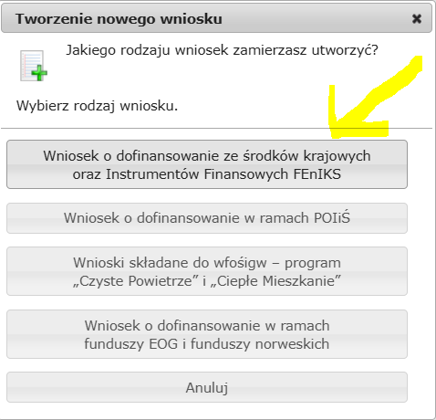
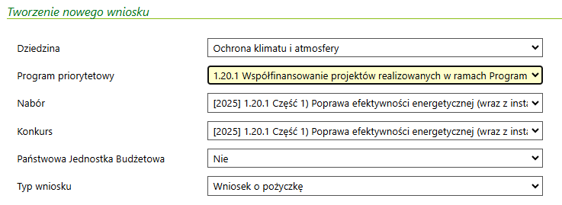
Wniosek o dofinansowanie:

Slide 22
Wniosek o dofinansowanie:
Lista i zakres wymaganych załączników stanowi Załącznik nr 2 do Regulaminu.
Wniosek o dofinansowanie składa się wyłącznie w wersji elektronicznej przez GWD, przy użyciu podpisu elektronicznego, który wywołuje skutki prawne równoważne podpisowi własnoręcznemu (forma elektroniczna).
Wszystkie załączniki należy załączyć do wniosku w generatorze w wersji elektronicznej i przesłać do NFOŚiGW.
Jeśli któryś z wymienionych na liście załączników nie dotyczy realizacji wnioskowanego przedsięwzięcia, należy załączyć w jego miejsce stosowne oświadczenie wraz z uzasadnieniem.
Należy zachować chronologię załączników.
Kalkulator pomocy publicznej i Model finansowy - wymagany aktywny Excel.
Przy załączaniu więcej niż jednego pliku do jednego załącznika należy: spakować załączane pliki do wspólnego archiwum, a następnie załączyć to archiwum jako załącznik.
Pełnomocnictwa powinny być podpisane zgodnie z reprezentacją, natomiast oświadczenie dotyczące trwałości winno być podpisane przez osobę upoważnioną do reprezentowania wnioskodawcy/zgodnie z reprezentacją i dodatkowo osoby reprezentujące podmiot kontrolujący.

Slide 23
Ocena wniosku o dofinansowanie
Ocena dokonywana jest zgodnie z Regulaminem wyboru projektów, Programem Priorytetowym, kryteriami wyboru projektów.
Wnioski o dofinansowanie przedsięwzięć oceniane są kryteriami:
  horyzontalnymi dla Programu FEnIKS 2021-2027;
  specyficznymi dla ostatecznych odbiorców w formie Instrumentów Finansowych FEnIKS 2021-2027, Działanie FENX.01.01 Efektywność energetyczna
Kryteria horyzontalne i specyficzne dzielą się na obligatoryjne i rankingujące.
Ocena dokonywana jest w dwóch etapach.

Slide 24
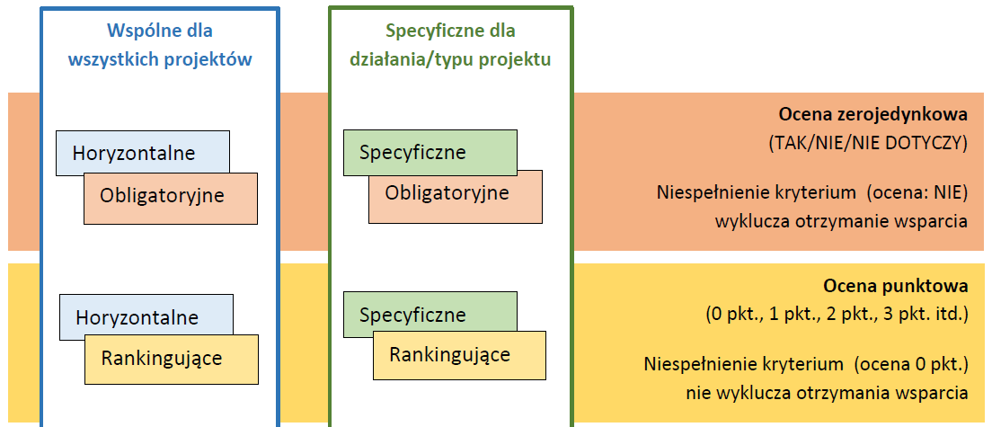
OCENA WNIOSKU O DOFINANSOWANIE:
.

Slide 25
OCENA – ETAP 1
Ocena polega na weryfikacji spełnienia przez projekt Kryteriów obligatoryjnych ocenianych zero-jedynkowo, wchodzących w skład Kryteriów horyzontalnych FEnIKS, określonych w załączniku do Programu Priorytetowego.
Kryteria obligatoryjne są oceniane w systemie zerojedynkowym (możliwa ocena: TAK/NIE, a w uzasadnionych wypadkach NIE DOTYCZY). Niespełnienie kryterium (ocena: NIE) eliminuje projekt z możliwości otrzymania dofinansowania.
Wnioskodawca jest zobowiązany do uzupełnienia wniosku, w terminie do 5 dni roboczych od dnia następującego po dniu wezwania. Dla biegu tego terminu nie ma znaczenia dzień odebrania wezwania przez wnioskodawcę.

Slide 26
OCENA – ETAP 2
Ocenie podlegają projekty, które zostały ocenione pozytywie na etapie 1.
Ocena dokonywana jest na podstawie:
  kryteriów obligatoryjnych ocenianych zero-jedynkowo i kryteriów rankingujących ocenianych punktowo, wchodzących w skład Kryteriów horyzontalnych FEnIKS, określonych w załączniku do Programu Priorytetowego;
  kryteriów obligatoryjnych ocenianych zero-jedynkowo i kryteriów rankingujących ocenianych punktowo stanowiących Specyficzne kryteria wyboru projektów (Działanie FENX.01.01), określonych w załączniku do Programu Priorytetowego.
Minimum punktowe wynosi 23 pkt.
Wnioskodawca jest zobowiązany do uzupełnienia wniosku, w terminie do 10 dni roboczych od dnia następującego po dniu wezwania. Dla biegu tego terminu nie ma znaczenia dzień odebrania wezwania przez wnioskodawcę.
W przypadku, gdy dochowanie powyższego terminu nie jest możliwe i jest niezależne od wnioskodawcy, NFOŚIGW może go wydłużyć o dodatkowy termin do 5 dni roboczych, na wniosek wnioskodawcy.

Slide 27
LISTA RANKINGOWA
Ocenione projekty, które spełniły kryteria zero-jedynkowe w etapie 2 oceny, są umieszczane na liście rankingowej.
Liczba zebranych punktów w ramach oceny kryteriami rankingującymi decyduje o pozycji projektu na liście rankingowej.
Projekty uszeregowywane są w kolejności od pierwszego z największą liczbą punktów do wyczerpania kwoty przeznaczonej na dofinansowanie projektów w naborze.
W przypadku wniosków, które w ocenie etapu 2 według kryteriów obligatoryjnych (horyzontalnych i specyficznych) i rankingujących (horyzontalnych i specyficznych) uzyskały taką samą liczbę punktów, o kolejności umieszczenia wniosków na liście rankingowej decyduje większa liczba punktów uzyskanych na etapie oceny w ramach kryterium rozstrzygającego – gotowość do realizacji projektu.
W przypadku wniosków, które otrzymały taką samą liczbę punktów w ramach kryterium gotowość do realizacji projektu, decyduje kolejne kryterium rozstrzygające, wskazane spośród kryteriów rankingujących w Kryteriach horyzontalnych dla Programu Fundusze Europejskie na Infrastrukturę, Klimat, Środowisko na lata 2021-2027 (FEnIKS), aż do rozstrzygnięcia.
Wnioskodawca może zwrócić się do NFOŚiGW o powtórną ocenę wniosku, w terminie nie dłuższym niż 5 dni roboczych od daty otrzymania pisma informującego o odmowie udzielenia dofinansowania, wskazując wszystkie kryteria, z których oceną się nie zgadza wraz z uzasadnieniem swojego stanowiska.

Slide 28
Przydatne linki i komunikacja
Ogłoszenie o naborze i dokumentacja konkursowa dostępne są pod adresem:
https://www.gov.pl/web/nfosigw/ii-nabor---wspolfinansowanie-projektow-realizowanych-w-ramach-programu-fundusze-europejskie-na-infrastrukture-klimat-srodowisko-2021-2027-feniks-czesc-1-poprawa-efektywnosci-energetycznej-wraz-z-instalacja-oze-w-duzych-i-srednich-przedsiebiorstwach
Pytania dotyczące przygotowania wniosków w ramach naboru:
FENX0101.przedsiebiorcy.sekretariat@nfosigw.gov.pl
W razie pojawiających się wątpliwości, proszę o przesyłanie pytań na powyższy adres.
Na stronie internetowej zamieszczony zostanie FAQ z odpowiedziami na kluczowe lub powtarzające się kwestie.

Slide 29





Dziękuję za uwagę
www.nfosigw.gov.pl

